Slide 1
Programa : Funeraria
Profesor: Roberto Pérez
Alumnos: Cristóbal Cancino, Santiago Chacín, Kevin Sánchez
Fecha: 06/07/2026

Slide 2
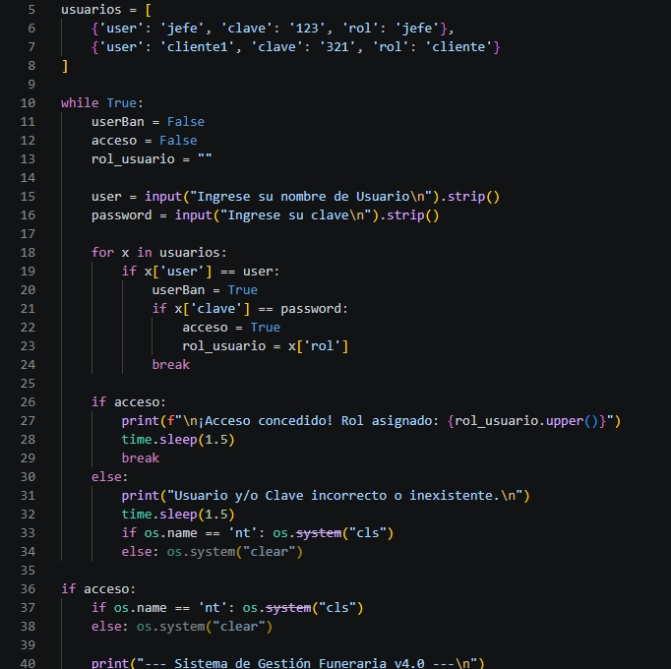
Creación de roles de acceso (Jefe/Cliente)

Slide 3
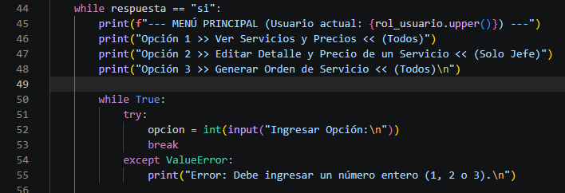

Identificar amenazas/corregir las caídas del código

Slide 4
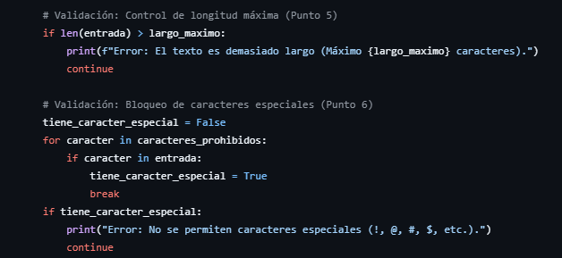
Capturar todas las excepciones posibles

Slide 5
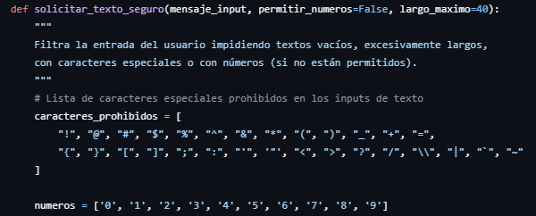
No permitir el ingreso de caracteres especiales en textbox

Slide 6
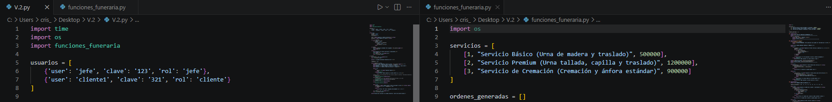
Estabilidad del código, separación de funciones y código principal

Slide 7
Conclusión
El tener un código documentado, ordenado y separado en módulos no es solo algo estético, es una necesidad fundamental para el desarrollo correcto del software por estas 3 razones clave:
Mantenibilidad y Estabilidad: Al haber separado el código en archivos distintos (Código base y funciones), el código con el programa se vuelve más fácil de leer, probar y corregir. Y si ocurre algún fallo en una validación, se puede saber exactamente a qué archivo y a qué línea ir, sin el riesgo de descomponer el resto del código
Seguridad y Confianza: El blindaje contra caracteres especiales y el control estricto de excepciones garantizan que el programa sea robusto y "a prueba de errores de usuario", evitando caídas críticas en producción.
Escalabilidad: Diseñar el código pensando en un futuro permite que el día de mañana se puedan agregar servicios, roles nuevos o una base de datos real sin tener que cambiar todo el código, ya que la base de esta es sólida, limpia y lista para seguir mejorando

